Slide 1
Chào mừng quý thầy cô về dự giờ với tiết học
MÔN: TIẾNG VIỆT
GV: Nguyễn Thị Thanh

Slide 2
KHỞI ĐỘNG

Slide 4
Vầng trăng của ngoại

Slide 5
TIẾT 1

Slide 6
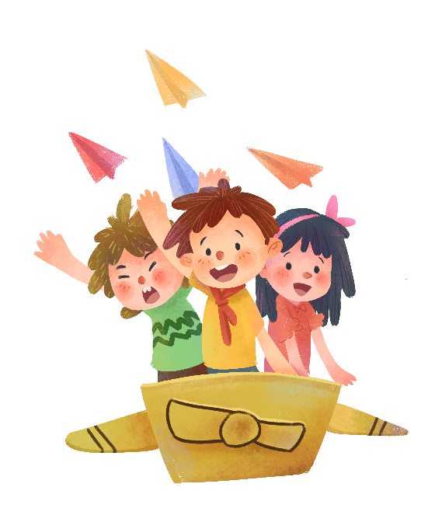
ĐỌC

Slide 7
LUYỆN ĐỌC
lá rụng,
quầng sáng ,
khuya
chõng tre ,
vầng trăng,
vùng dậy

Slide 8
ĐỌC ĐOẠN
Vầng trăng của ngoại
1. Nghỉ hè, ba má cho chị em My về quê với ông ngoại nửa tháng. Sáng sớm, My và Bin được tiếng gáy của chú gà trống đánh thức. Hai chị em vùng dậy, gấp chăn màn thật nhanh, rồi ra sân tập thể dục với ông.
Ăn sáng xong, ba ông cháu ra vườn, quét lá rụng, vun gốc cây, tìm những trái cây chín vàng.
Buổi tối, ba ông cháu kê chõng tre ra sân. Ông dạy chị em My tìm các Vì sao trên trời. Mãi đến khuya, hai chị em mới chịu vào nhà và lập tức chìm vào giấc ngủ.
2. Có đêm, My chợt tỉnh giấc, thấy một quầng sáng bên bàn. Mắt nhắm mắt mở, cô bé gọi:
- Ngoại ơi, trăng này!
Ông ngoại dịu dàng:
- Ngủ đi con! Đèn bàn của ông đấy mà.
My tỉnh hẳn. Cô bé nhìn chiếc đèn được che cẩn thận. Hoá ra ông đang khâu lại cái quần của cu Bin bị rách. Cô bé mỉm cười:
- Ngoại ơi, hoá ra đấy là vầng trăng của ngoại!
Theo LÊ THANH NGA
1
2
BÀI ĐỌC CHIA LÀM MẤY ĐOẠN ?

Slide 9
LUYỆN ĐỌC
chõng tre ,
lá rụng,
quầng sáng ,
vầng trăng,
khuya
Mãi đến khuya, hai chị em mới chịu vào nhà và lập tức chìm vào giấc ngủ.
Nghỉ hè, ba má cho chị em My về quê với ông ngoại nửa tháng.

Slide 10
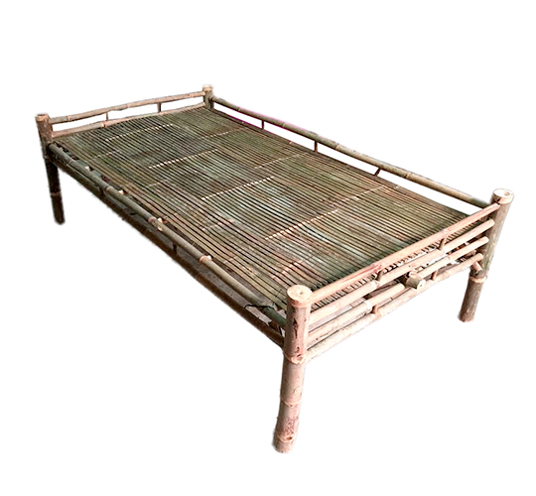
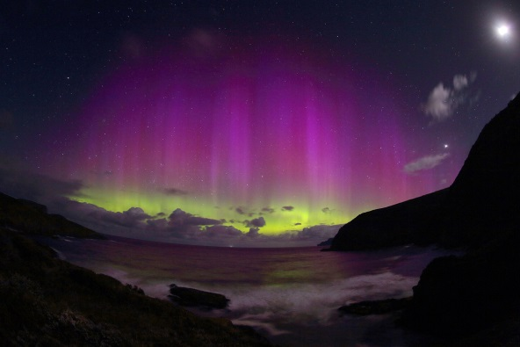
Chõng:
đồ dùng bằng tre nứa, để nằm hoặc ngồi, hình dáng giống cái giường nhưng hẹp và thấp hơn.
Quầng sáng:
vùng sáng toả rộng quanh một vật phát sáng trong đêm.
Ngoại:
ông ngoại hoặc bà ngoại (gọi tắt).

Slide 11
ĐỌC TOÀN BÀI
Vầng trăng của ngoại
1. Nghỉ hè, ba má cho chị em My về quê với ông ngoại nửa tháng. Sáng sớm, My và Bin được tiếng gáy của chú gà trống đánh thức. Hai chị em vùng dậy, gấp chăn màn thật nhanh, rồi ra sân tập thể dục với ông.
Ăn sáng xong, ba ông cháu ra vườn, quét lá rụng, vun gốc cây, tìm những trái cây chín vàng.
Buổi tối, ba ông cháu kê chõng tre ra sân. Ông dạy chị em My tìm các Vì sao trên trời. Mãi đến khuya, hai chị em mới chịu vào nhà và lập tức chìm vào giấc ngủ.
2. Có đêm, My chợt tỉnh giấc, thấy một quầng sáng bên bàn. Mắt nhắm mắt mở, cô bé gọi:
- Ngoại ơi, trăng này!
Ông ngoại dịu dàng:
- Ngủ đi con! Đèn bàn của ông đấy mà.
My tỉnh hẳn. Cô bé nhìn chiếc đèn được che cẩn thận. Hoá ra ông đang khâu lại cái quần của cu Bin bị rách. Cô bé mỉm cười:
- Ngoại ơi, hoá ra đấy là vầng trăng của ngoại!
Theo LÊ THANH NGA

Slide 12
Đọc Hiểu

Slide 13
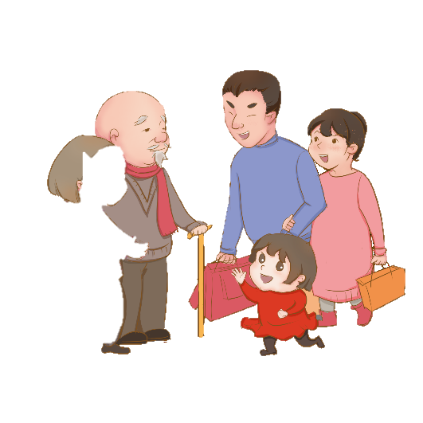
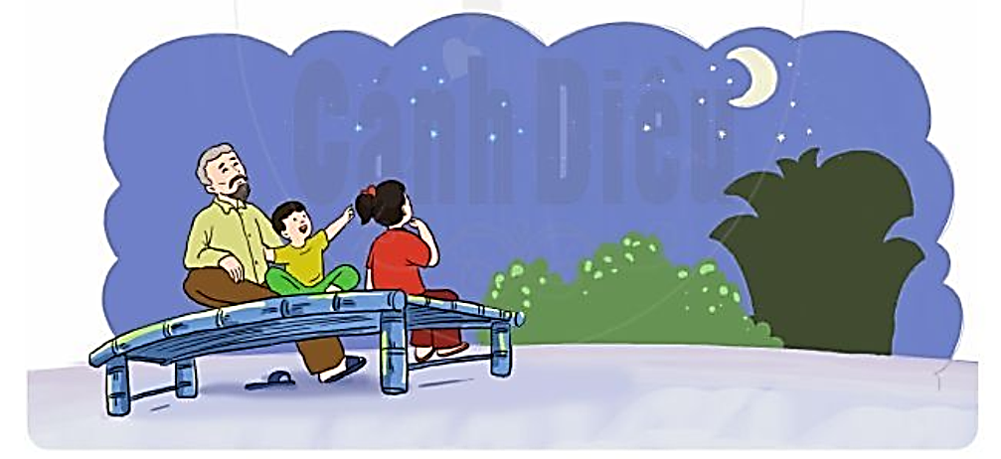
1. Nghỉ hè, ba má cho chị em My về quê ở với ai?
Nghỉ hè, ba má cho chị em My về quê ở với ông ngoại.
2. Hằng ngày, ba ông cháu làm gì?
Hằng ngày, buổi sáng, ăn sáng xong, ba ông cháu ra vườn, quét lá rụng, vun gốc cây, tìm những trái cây chín vàng. Buổi tối, ba ông cháu kê chõng tre ra sân, tìm các vì sao trên trời.

Slide 14
3. Quầng sáng My nhìn thấy khi tỉnh giấc là gì? Chọn ý đúng:
A. Vầng trăng lọt vào nhà.
B. Ánh trăng chiếu vào nhà
C. Ánh sáng từ chiếc đèn bàn của ông.

Slide 15
LUYỆN TẬP

Slide 16
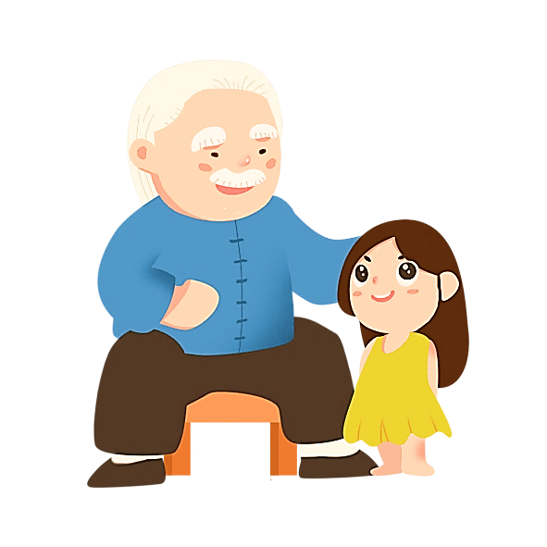
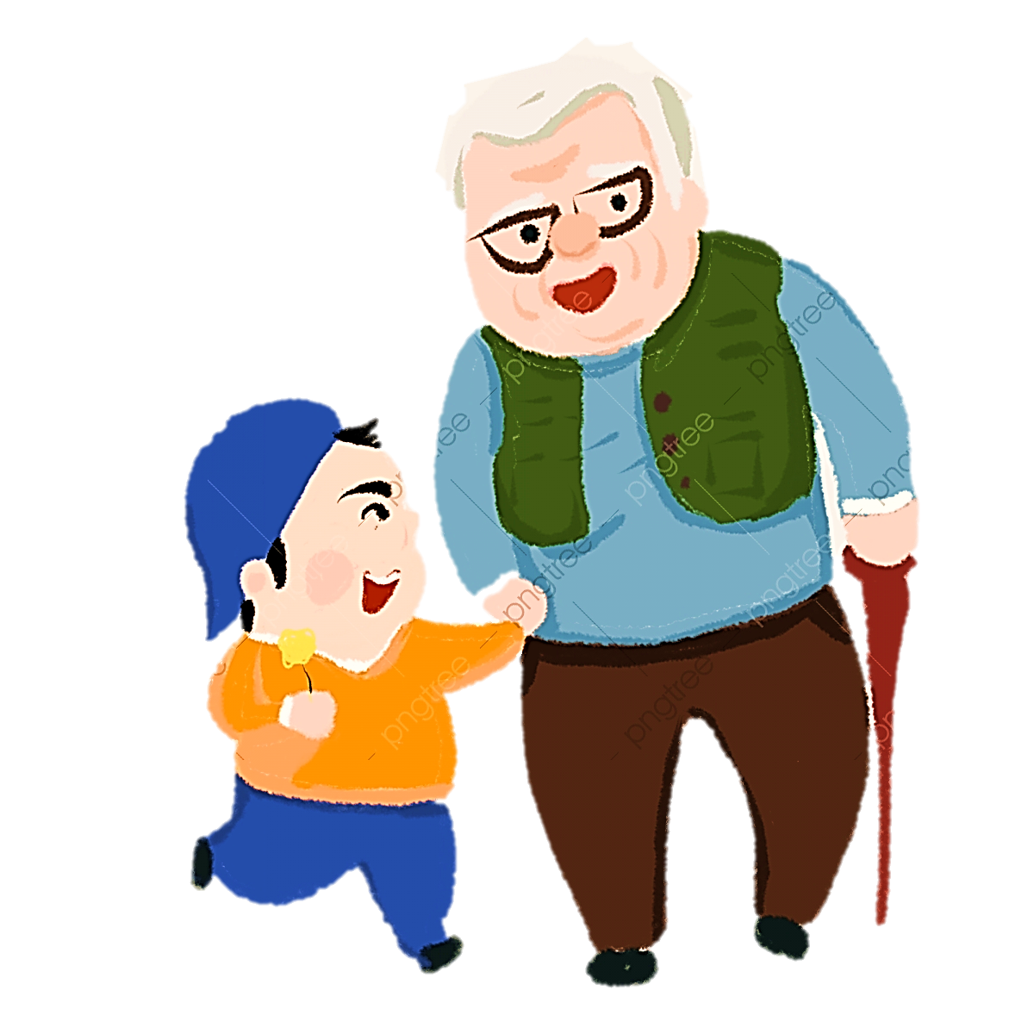
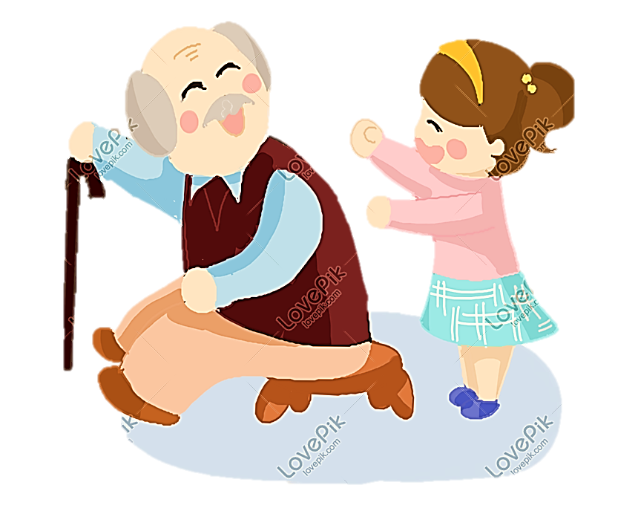
1. Đặt một câu nói về tình cảm của ông với hai cháu thể hiện qua câu chuyện trên
Ông ngoại rất quan tâm My và Bin.
Tình cảm của My và Bin dành cho ông ngoại rất trong sáng.

Slide 17
2. Dùng từ chỉ đặc điểm, nêu nhận xét của em về câu nói của bạn My: “Ngoại ơi, hóa ra đấy là vầng trăng của ngoại!”
Câu nói của bạn My rất hay!
M
Câu nói của bạn My rất trong sáng!
Câu nói của bạn My rất dễ thương!

Slide 18
3. Dấu câu nào phù hợp với ô trống: dấu chấm hay dấu chấm hỏi?
Trung mới vào lớp 1 nên chưa biết viết Em nhờ chị
viết giúp lá thư thăm ông bà Chị viết xong hỏi:
- Em còn muốn thêm gì nữa không
- Chị viết thêm cho em: Cháu xin lỗi ông bà vì chữ cháu còn xấu ạ
.
.
?

Slide 19
Vầng trăng của ngoại
1. Nghỉ hè, ba má cho chị em My về quê với ông ngoại nửa tháng. Sáng sớm, My và Bin được tiếng gáy của chú gà trống đánh thức. Hai chị em vùng dậy, gấp chăn màn thật nhanh, rồi ra sân tập thể dục Với ông.
Ăn sáng xong, ba ông cháu ra vườn, quét lá rụng, vun gốc cây, tìm những trái cây chín vàng.
Buổi tối, ba ông cháu kê chõng tre ra sân. Ông dạy chị em My tìm các Vì sao trên trời. Mãi đến khuya, hai chị em mới chịu vào nhà và lập tức chìm vào giấc ngủ.
2. Có đêm, My chợt tỉnh giấc, thấy một quầng sáng bên bàn. Mắt nhắm mắt mở, cô bé gọi:
- Ngoại ơi, trăng này!
Ông ngoại dịu dàng:
- Ngủ đi con! Đèn bàn của ông đấy mà.
My tỉnh hẳn. Cô bé nhìn chiếc đèn được che cẩn thận. Hoá ra ông đang khâu lại cái quần của cu Bin bị rách. Cô bé mỉm cười:
- Ngoại ơi, hoá ra đấy là vầng trăng của ngoại!
Theo LÊ THANH NGA

Slide 20
Dặn dò
Mang tranh, ảnh của bố (mẹ) đến lớp

Slide 21
THANK YOU
Tạm biệt và hẹn gặp lại

